Slide 1
Keynote
Paul Mizel
pmizel@do-dotnet.de
twitter.com/paulmizel

Slide 2
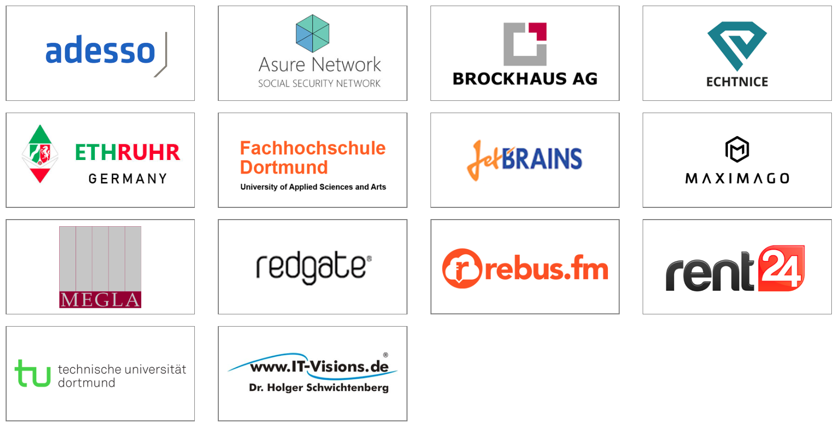
Partner & Sponsoren

Slide 3

Heute zu Gast bei

Slide 4

.NET User Group Dortmund
Wann? Wo? Wie viel?
Monatlich (am ersten Mi. im Monat) seit 14.01.2008 ab 18:00-21:00 Uhr
Umgebung Dortmund
Unsere Treffen sind kostenlos und jeder ist herzlich willkommen
Jeder kann ein Thema vorschlagen
Neueste Infos über uns
XING Gruppe,
Facebook Gruppe
Twitter
➔ also anmelden!

Slide 5
Unser Ablauf
Essen & Trinken
Keynote
Vortrag
Keynote
Vortrag
Grillen

Slide 6
Termine 2019
Mi. 09.01 ausgefallen
Mi. 06.02 Asynchronous messaging with Rebus mit Mogens (EN)
Mi. 06.03 Software meets reality Part I mit Christof
Mi. 03.04 Einführung in Rust & WebAssembly mit Paul & Fabian
Mi. 08.05 Railway Oriented Programming mit Patrick Drechsler
Mi. 05.06 Software meets reality Part I I mit Christof
Mi. 03.07 noch frei
Mi. 07.08 noch frei
Mi. 04.09 noch frei
Mi. 02.10 noch frei
Mi. 06.11 noch frei
Mi. 04.12 noch frei

Slide 7
Viel Spaß beim Vortrag

Slide 8
Partner & Sponsoren

Slide 9
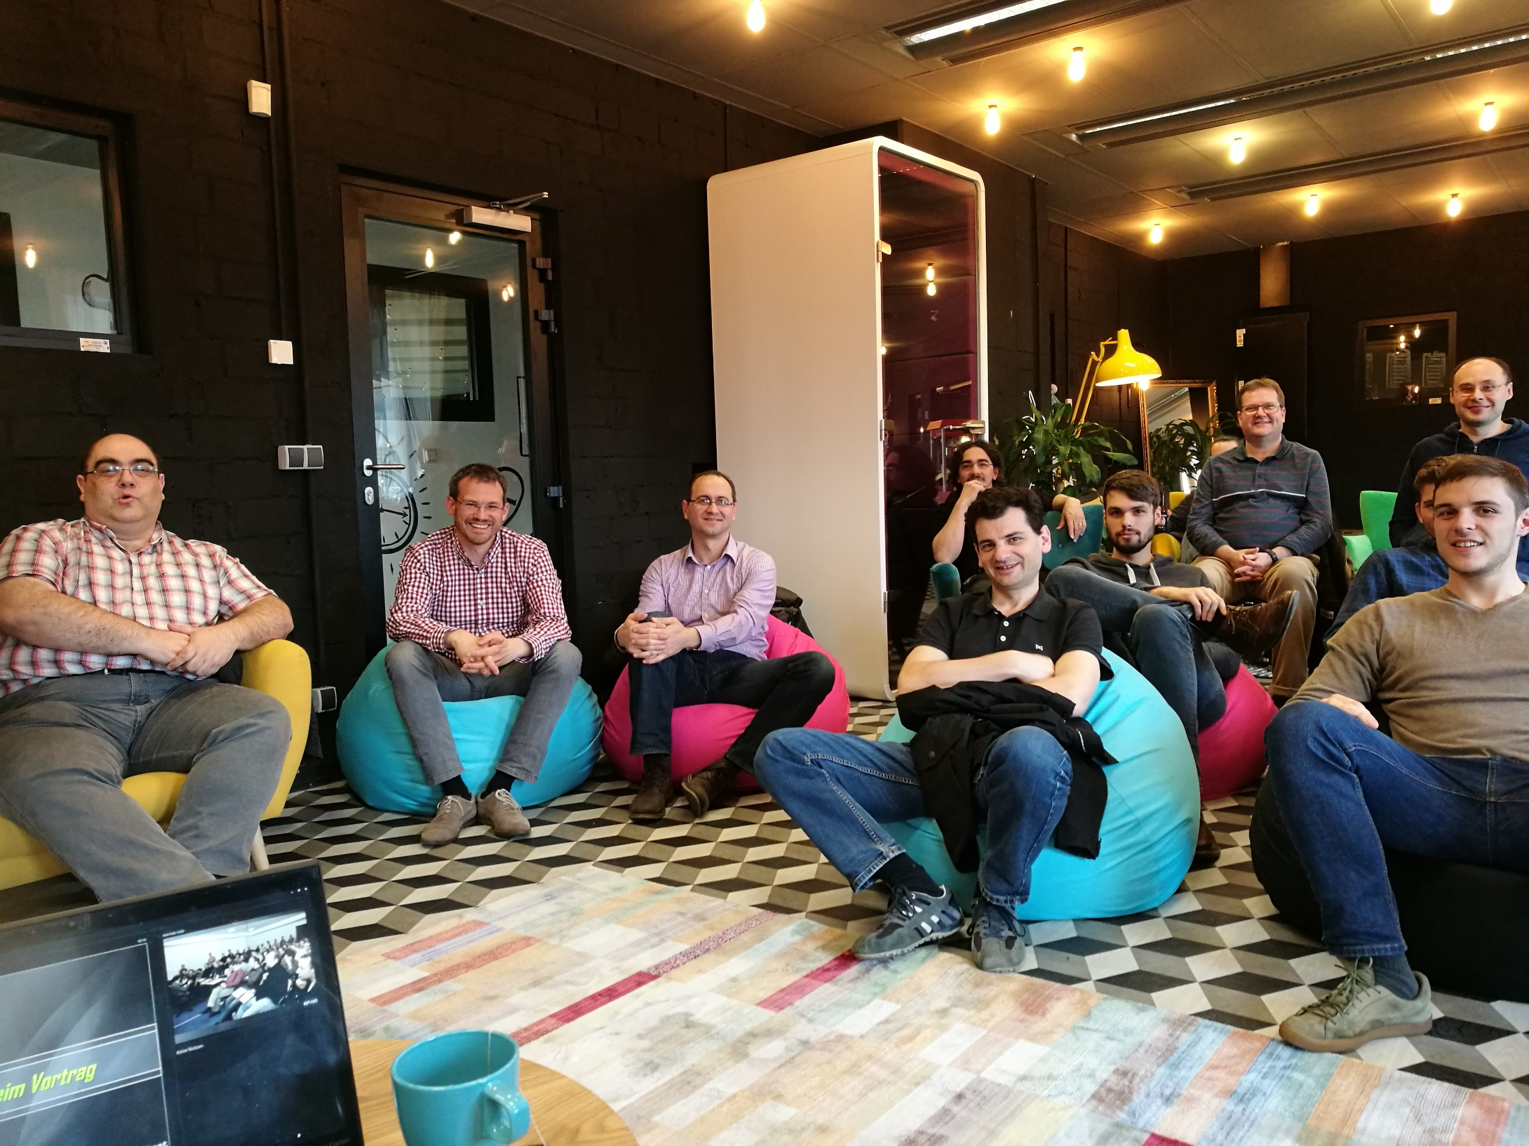
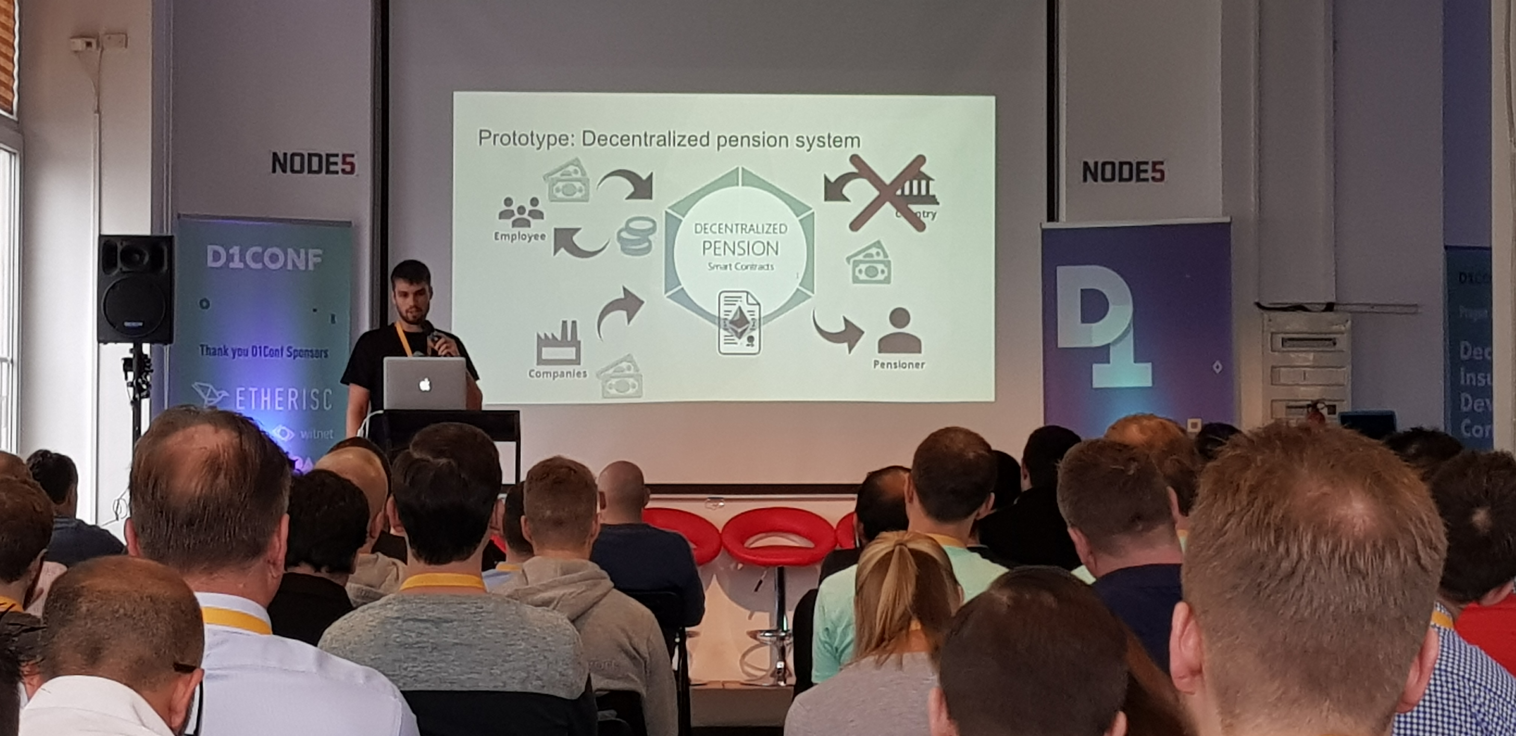
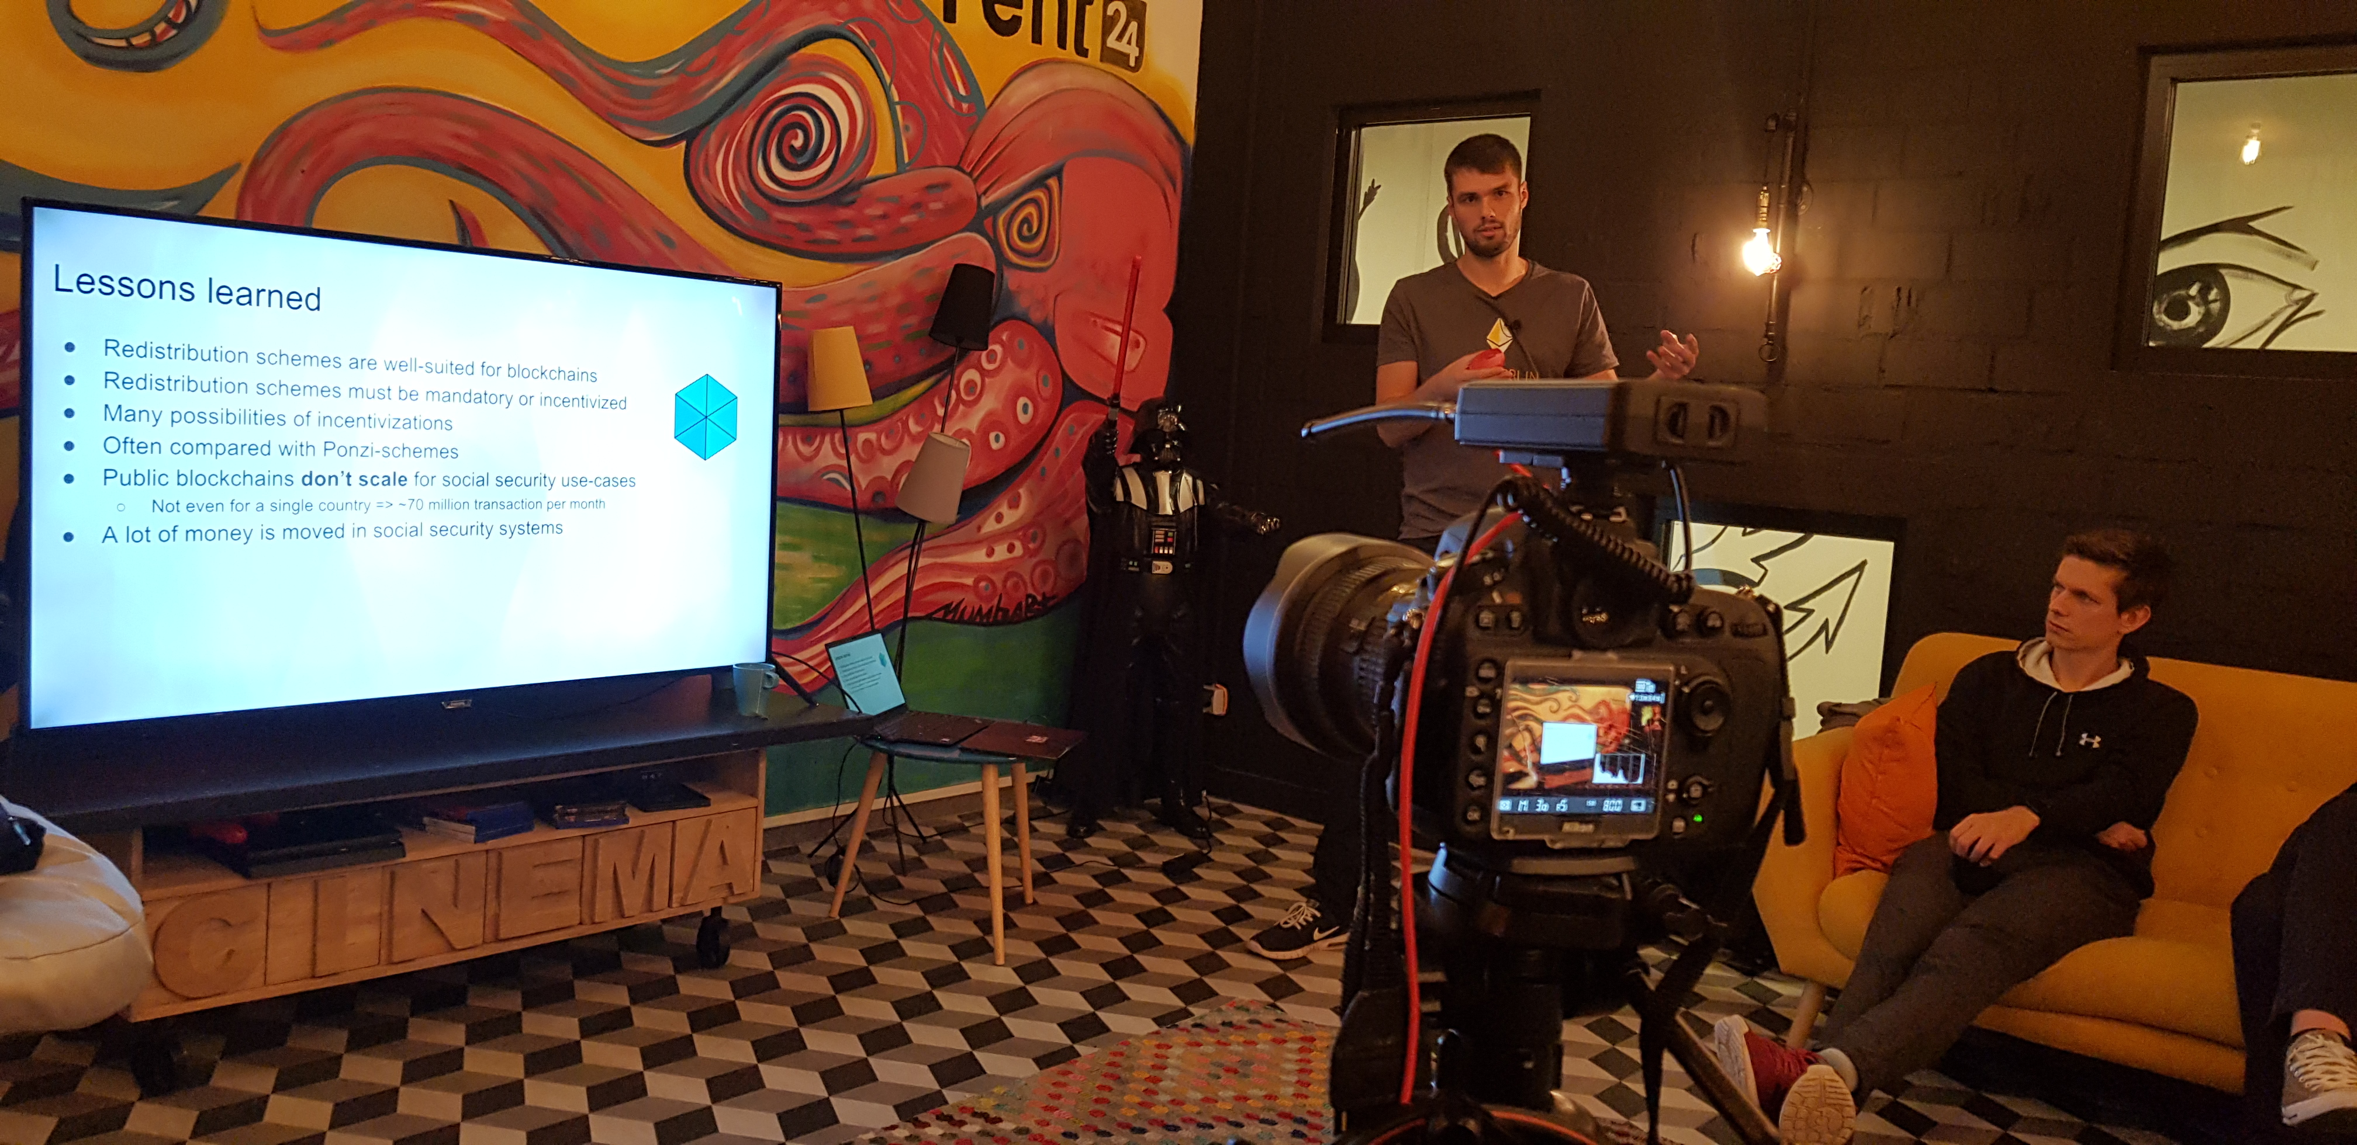
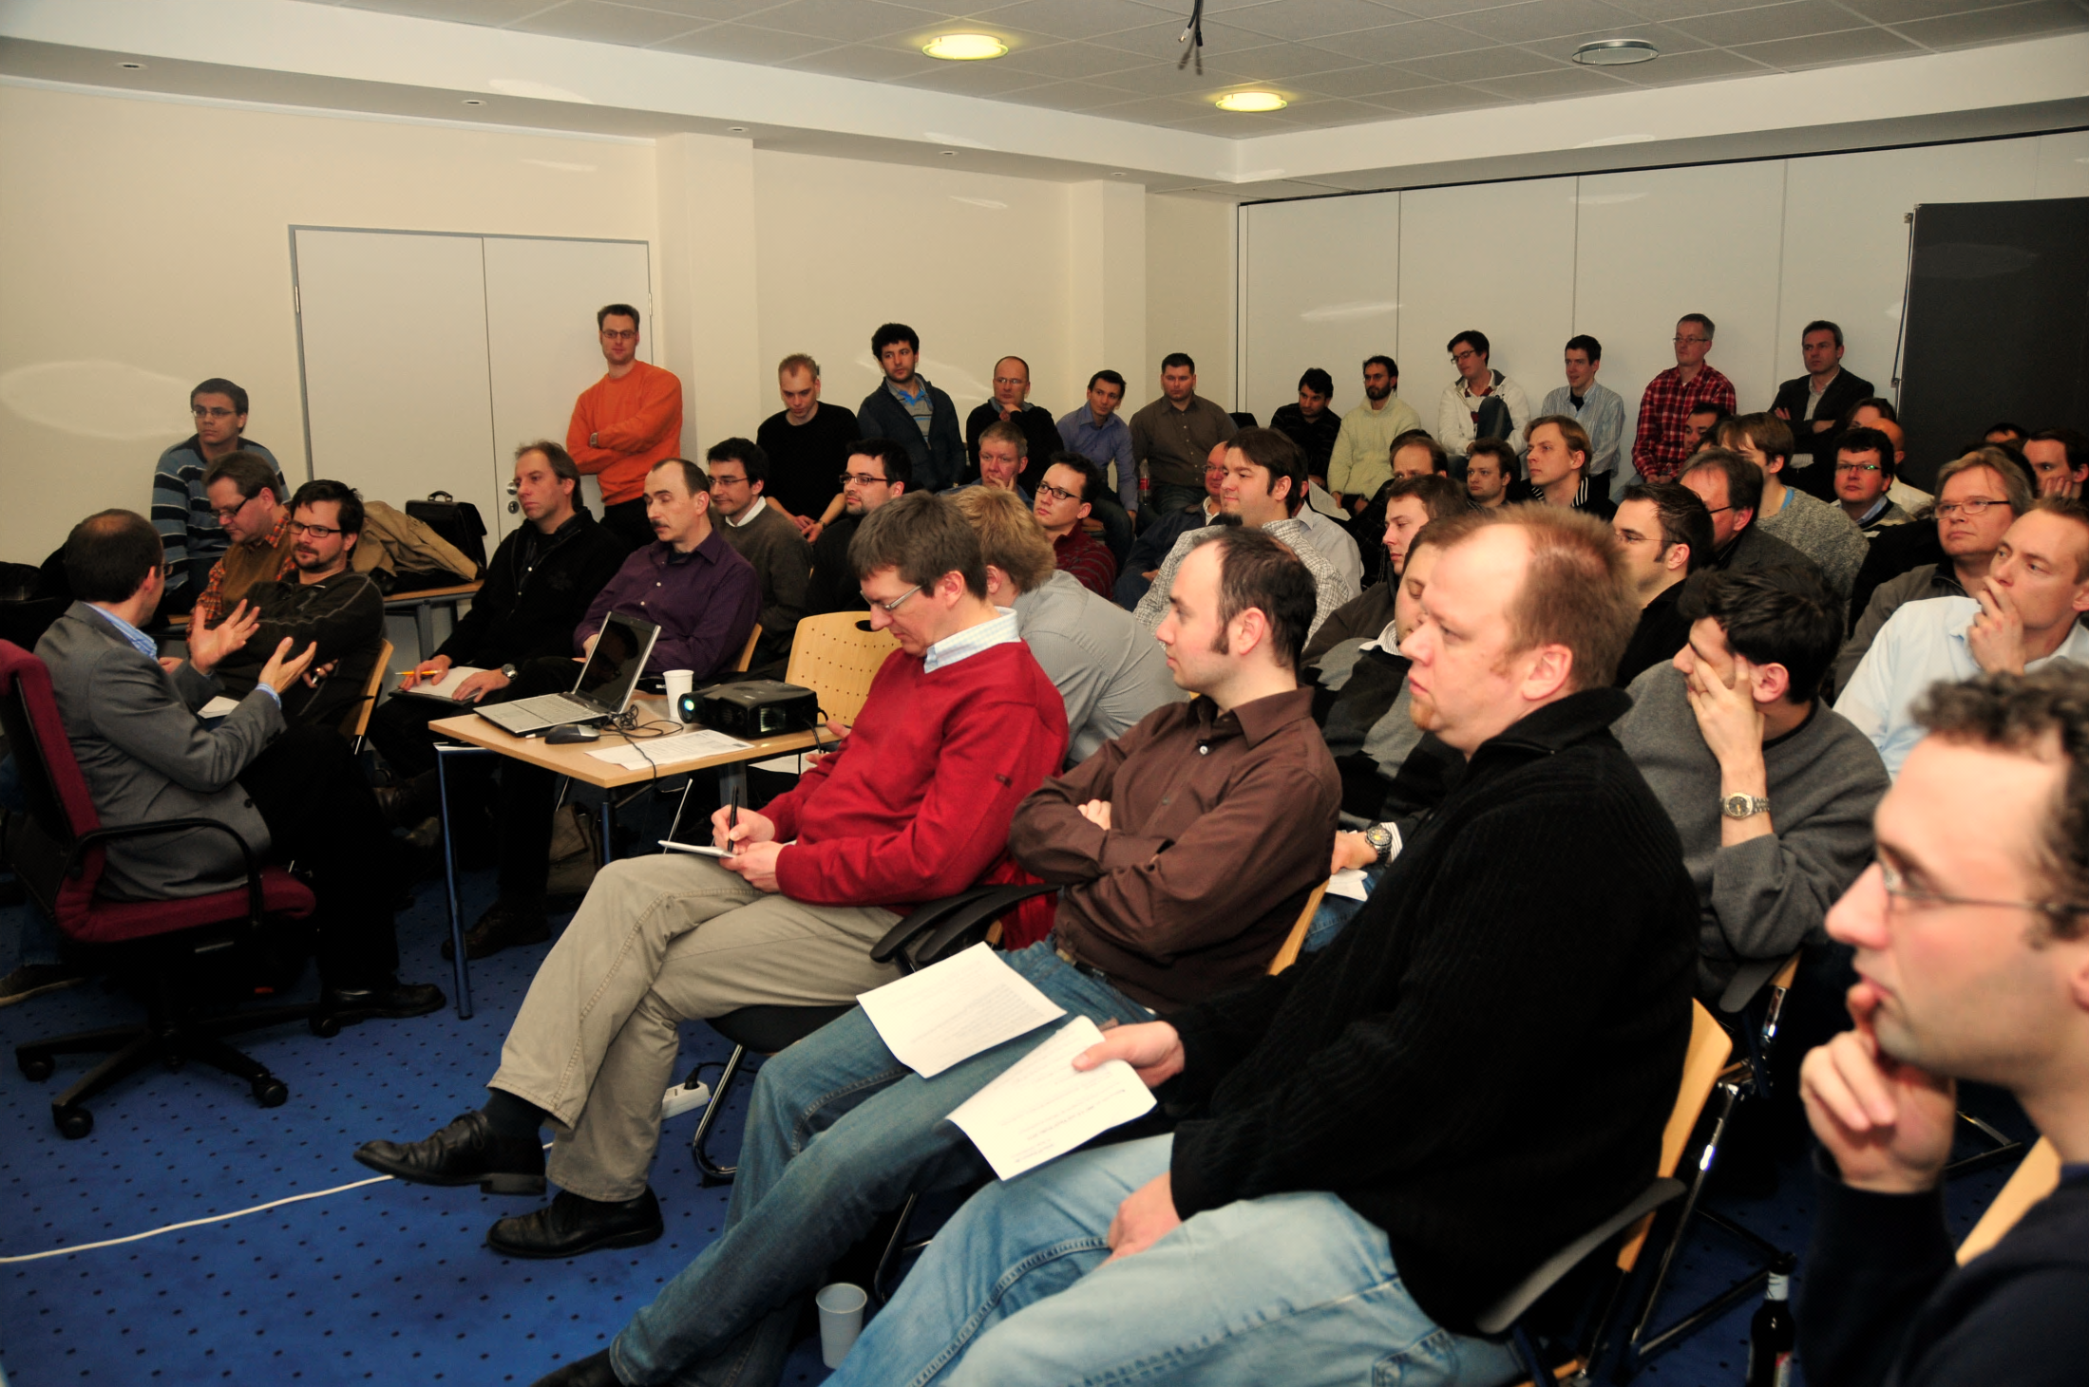

Slide 10
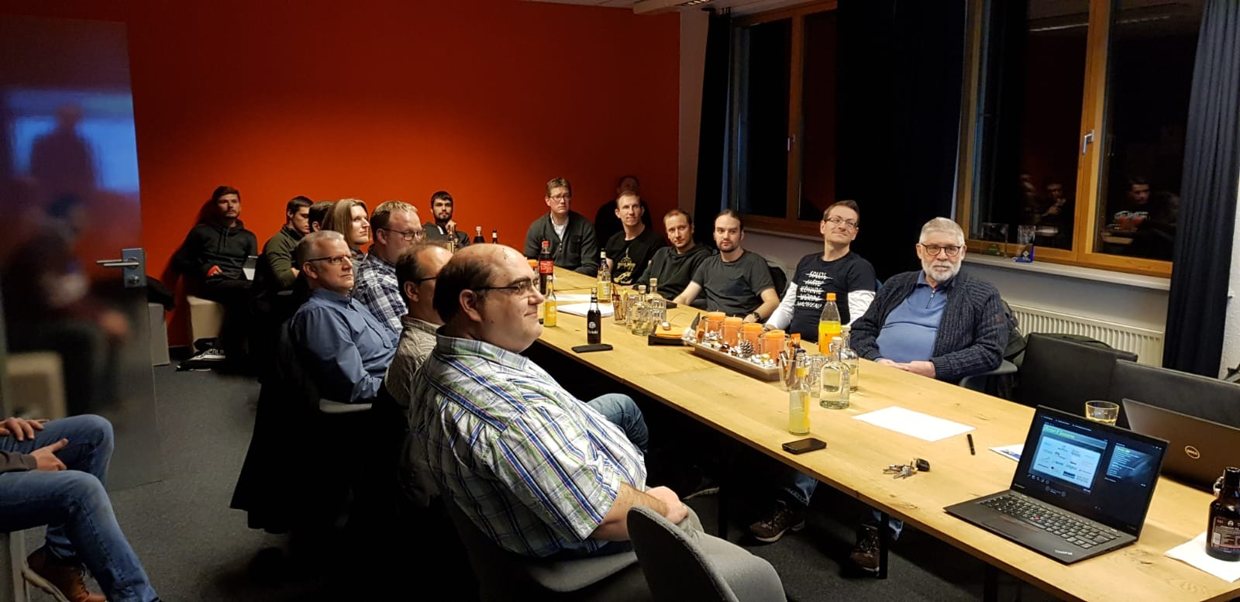
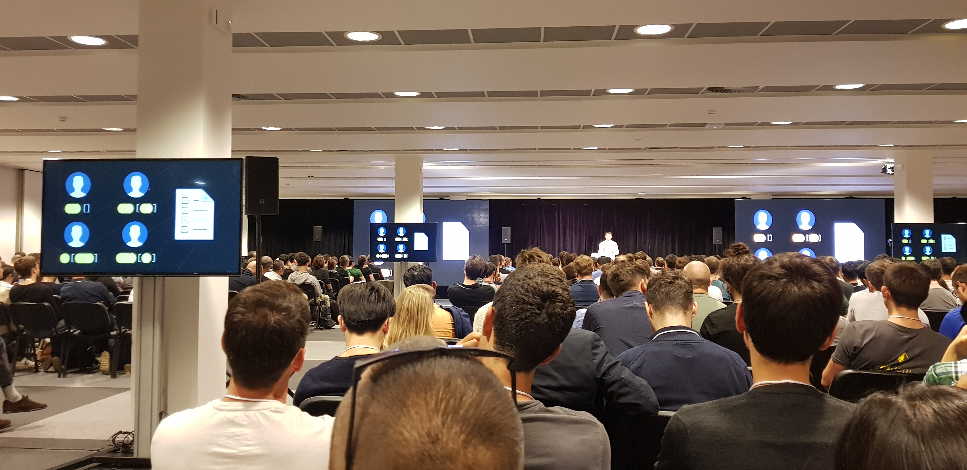
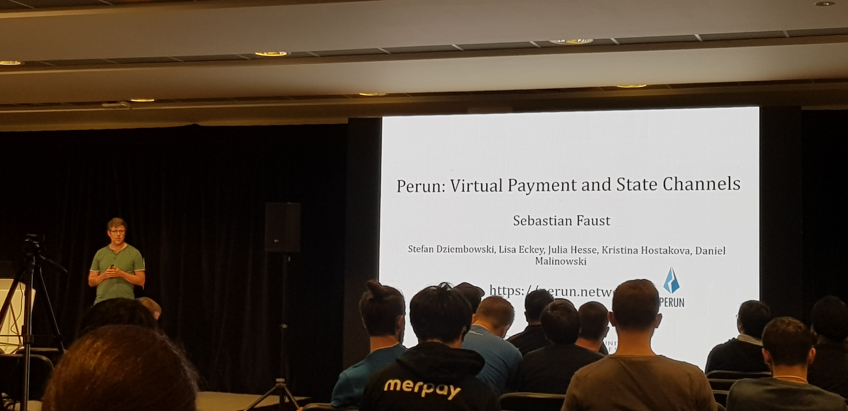
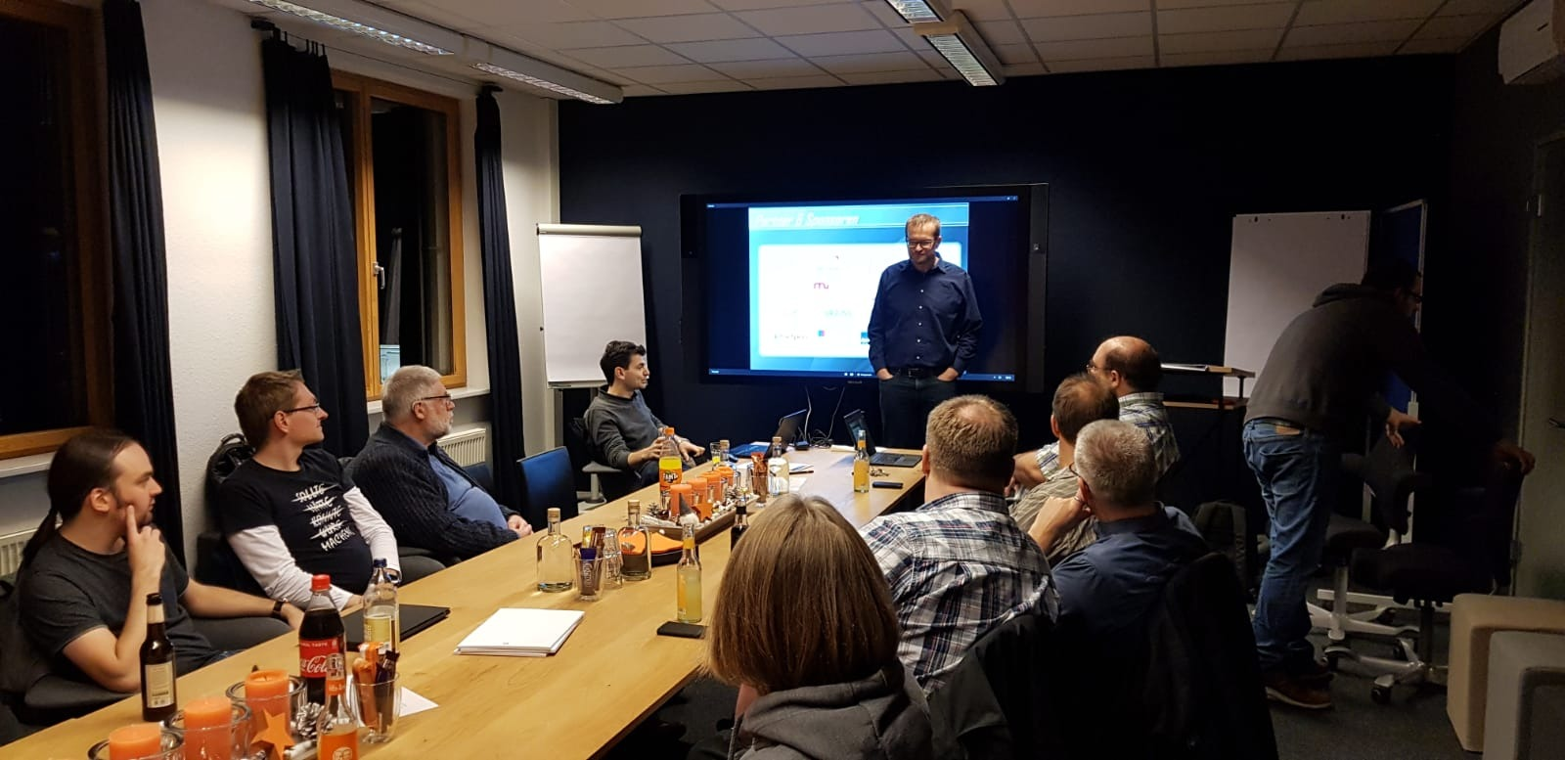

Slide 11
Vielen Dank
Paul Mizel
pmizel@do-dotnet.de
twitter.com/paulmizel
Notes:
https://rust-lang-nursery.github.io/edition-guide/rust-2018/control-flow/loops-can-break-with-a-value.html
https://fr.slideshare.net/yann_s/introduction-to-rust-a-lowlevel-language-with-highlevel-abstractions

Slide 12

Keynote
Paul Mizel
pmizel@do-dotnet.de
twitter.com/paulmizel

